Slide 1
ĐO LƯỜNG ĐIỆN VÀ THIẾT BỊ ĐO
E-LEARNING 3
GV: LÊ MẠNH THẮNG
SV: Mai Bắc Nam Thuận
Trần Anh Khôi
Luân Quốc Khánh

Slide 2
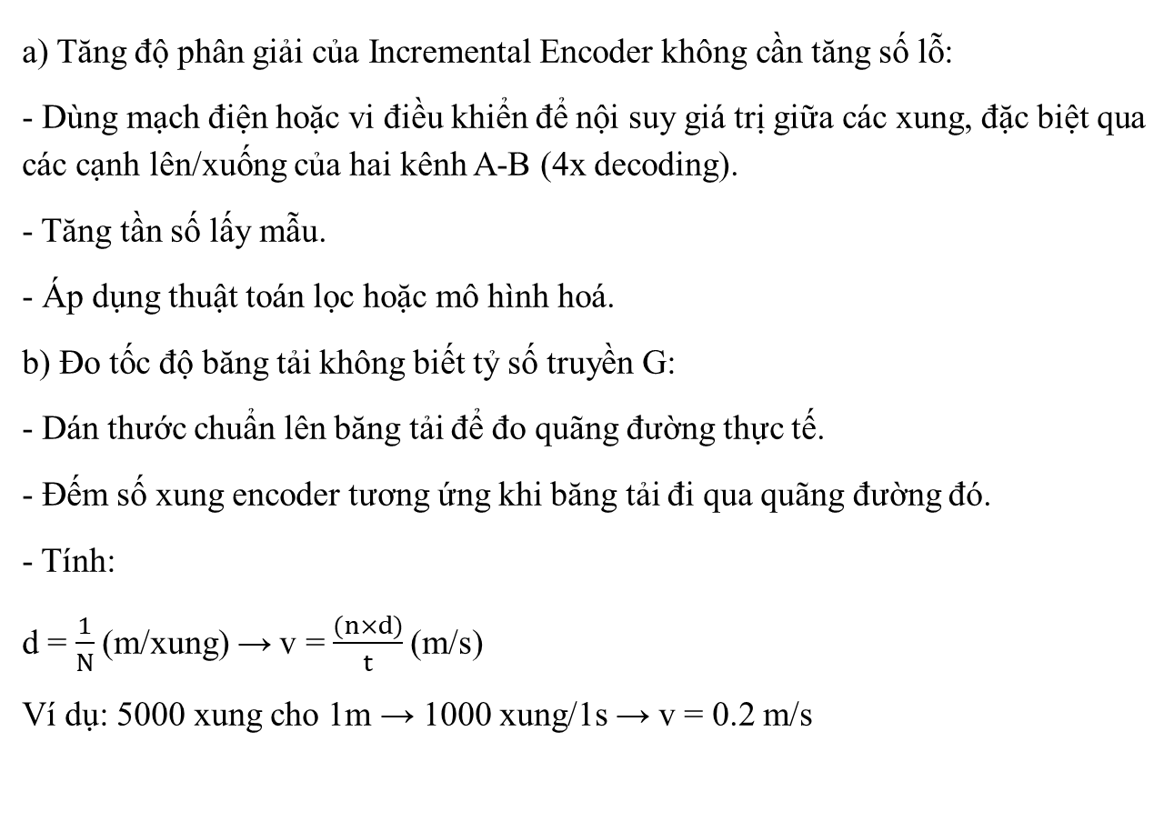
Bài 1 Cảm biến Encorder
a) Tăng độ phân giải của Incremental Encoder không cần tăng số lỗ:
- Dùng mạch điện hoặc vi điều khiển để nội suy giá trị giữa các xung, đặc biệt qua các cạnh lên/xuống của hai kênh A-B (4x decoding).
- Tăng tần số lấy mẫu.
- Áp dụng thuật toán lọc hoặc mô hình hoá.
b) Đo tốc độ băng tải không biết tỷ số truyền G:
- Dán thước chuẩn lên băng tải để đo quãng đường thực tế.
- Đếm số xung encoder tương ứng khi băng tải đi qua quãng đường đó.
- Tính:
d = $\frac{1}{N}$(m/xung) → v = $\frac{(n×d)}{t}$(m/s)
Ví dụ: 5000 xung cho 1m → 1000 xung/1s → v = 0.2 m/s

Slide 3
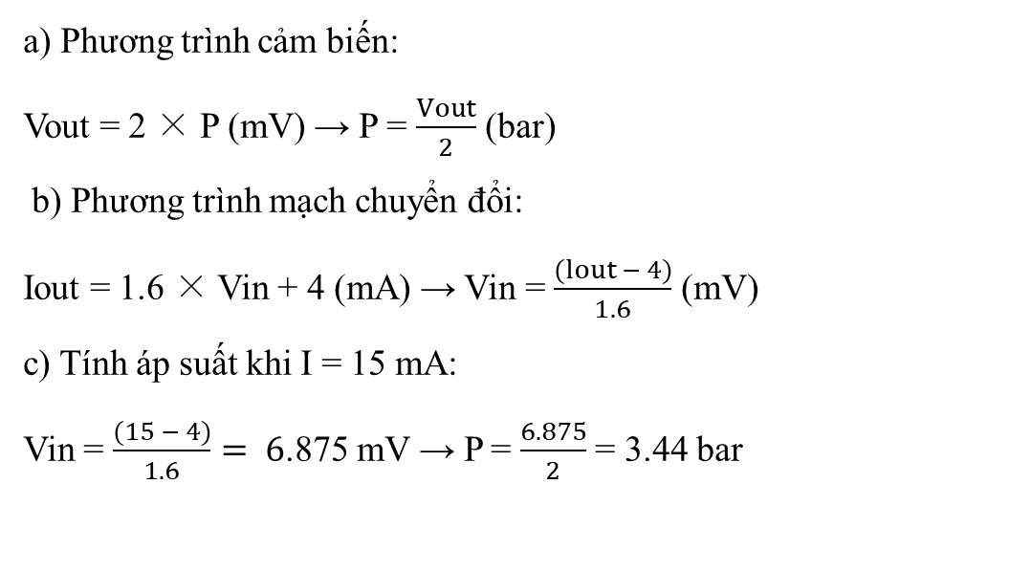
BÀI 2: CẢM BIẾN ÁP SUẤT VÀ MẠCH CHUYỂN ĐỔI
a) Phương trình cảm biến:
Vout = 2 × P (mV) → P = $\frac{Vout}{2}$ (bar)
b) Phương trình mạch chuyển đổi:
Iout = 1.6 × Vin + 4 (mA) → Vin = $\frac{(lout − 4)}{1.6}$ (mV)
c) Tính áp suất khi I = 15 mA:
Vin = $\frac{(15 − 4)}{1.6}= 6$.875 mV → P = $\frac{6.875}{2}$ = 3.44 bar

Slide 4
Bài 3 BỘ CHUYỂN ĐỔI ADC/DAC
a) Chức năng:
- ADC: Đo tín hiệu analog (từ cảm biến) → xử lý số
- DAC: Từ tín hiệu số → tín hiệu analog điều khiển thực thi
Thông số quan trọng:
- Độ phân giải (số bit)
- Điện áp tham chiếu (Vref)
- Tốc độ lấy mẫu (Sampling rate)
- Độ chính xác, nhiễu, độ tuyến tính

Slide 5
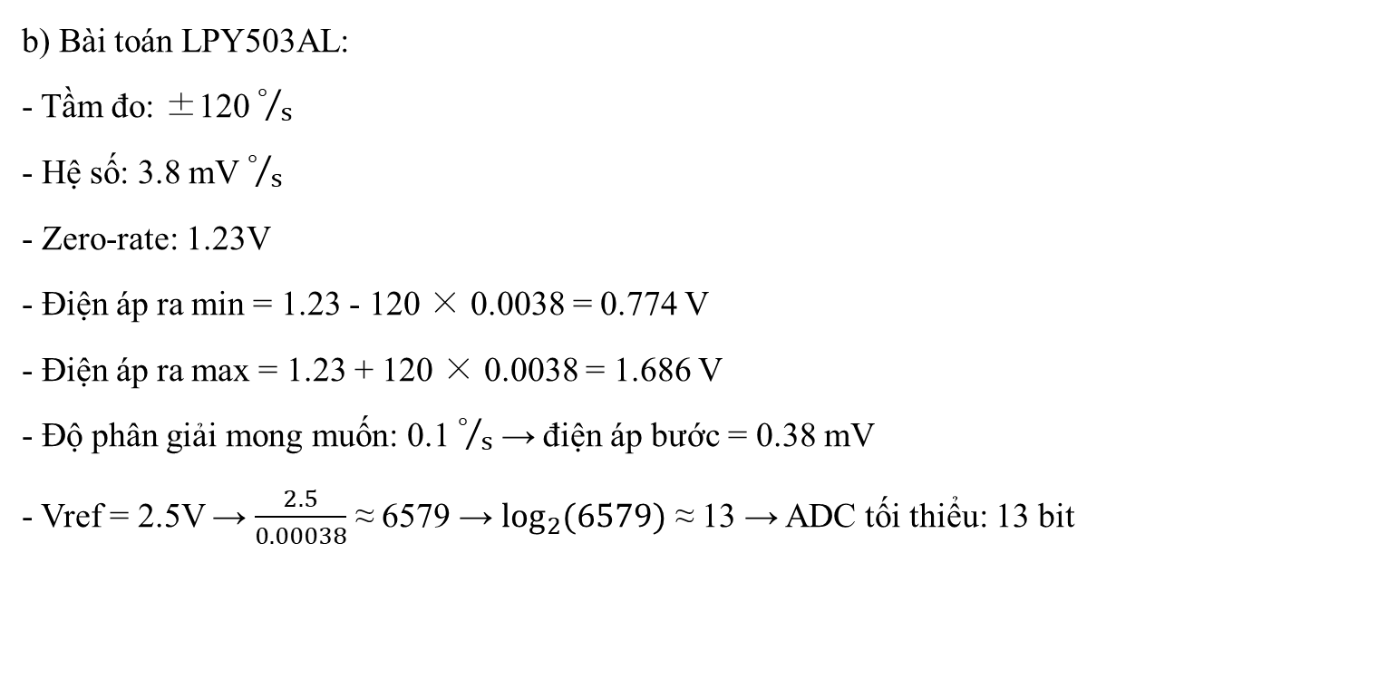
b) Bài toán LPY503AL:
- Tầm đo: ±120 $°/s$
- Hệ số: 3.8 mV $°/s$
- Zero-rate: 1.23V
- Điện áp ra min = 1.23 - 120 × 0.0038 = 0.774 V
- Điện áp ra max = 1.23 + 120 × 0.0038 = 1.686 V
- Độ phân giải mong muốn: 0.1 $°/s$ → điện áp bước = 0.38 mV
- Vref = 2.5V → $\frac{2.5}{0.00038}$ ≈ 6579 → $\log_{2}{(6579)}$ ≈ 13 → ADC tối thiểu: 13 bit

Slide 6
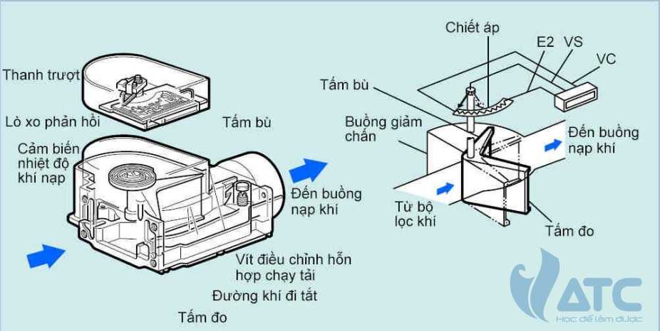
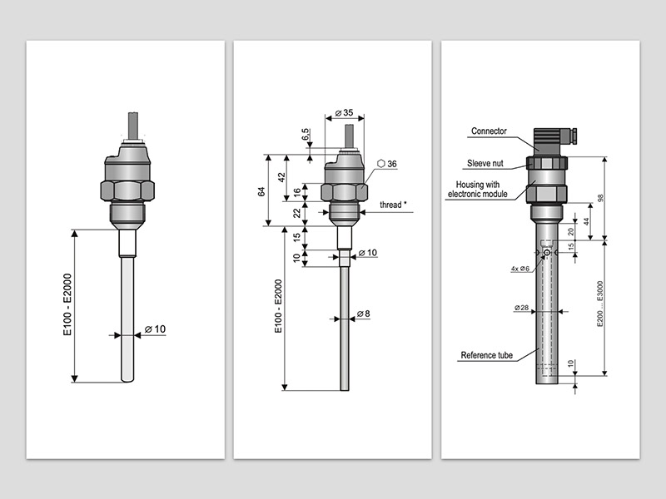
Bài 4 CẢM BIẾN ĐO LƯU LƯỢNG VÀ MỨC
a) Cảm biến đo lưu lượng
- Điện từ: cảm ứng Faraday
- Siêu âm: chênh lệch thời gian lan truyền
- Turbine: quay cánh turbine tỷ lệ lưu lượng
b) Cảm biến đo mức
- Siêu âm: dựa trên thời gian phản hồi
- Điện dung: thay đổi điện dung
- p suất: P = ρ × g × h
c) Thông số tham khảo:
- Siemens MAG5100W: ±0.2%, 4-20mA
- Vega VEGAPULS 64: dải 30m, ±2mm

Slide 7
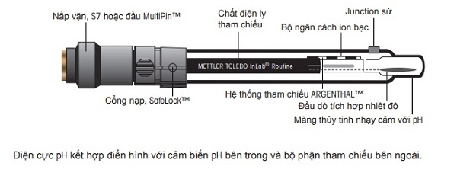
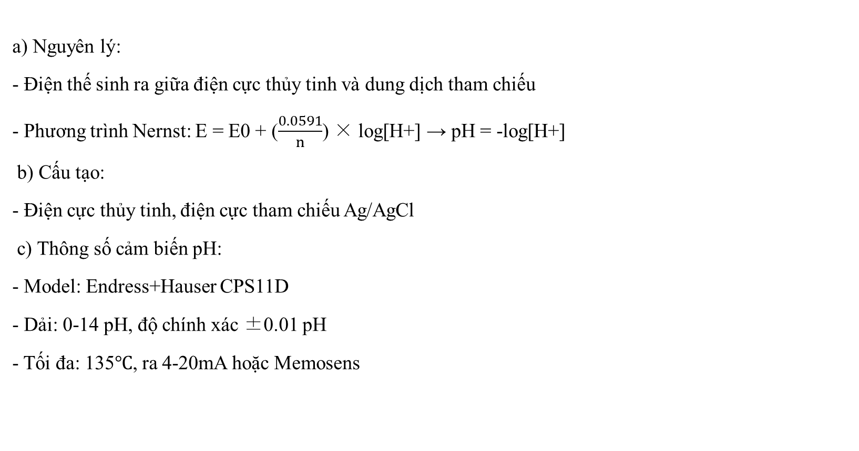
Câu 5 CẢM BIẾN ĐO pH
a) Nguyên lý:
- Điện thế sinh ra giữa điện cực thủy tinh và dung dịch tham chiếu
- Phương trình Nernst: E = E0 + ($\frac{0.0591}{n}$) × log[H+] → pH = -log[H+]
b) Cấu tạo:
- Điện cực thủy tinh, điện cực tham chiếu Ag/AgCl
c) Thông số cảm biến pH:
- Model: Endress+Hauser CPS11D
- Dải: 0-14 pH, độ chính xác ±0.01 pH
- Tối đa: 135$℃$, ra 4-20mA hoặc Memosens

Slide 8
THANK YOU

